Slide 1
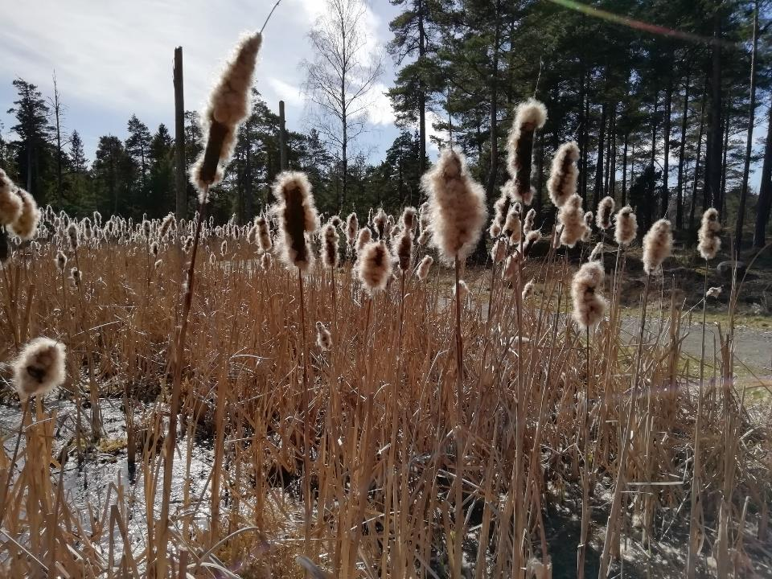
Konsekvensanalys
Integrationsstrategnätverket, IntStrat, 2021-03-26
Notes:
Nätverket
Pandemin – språkutveckling hos nyanlända – elever på SFI
Följt en mall- ägnat tre mötestillfällen åt detta strukturerade arbetssätt

Slide 2
Problemet
Språkutvecklingen hos dem som lär sig svenska på SFI stannar av eller går rentav bakåt.
Notes:
Vad är problemet?

Slide 3
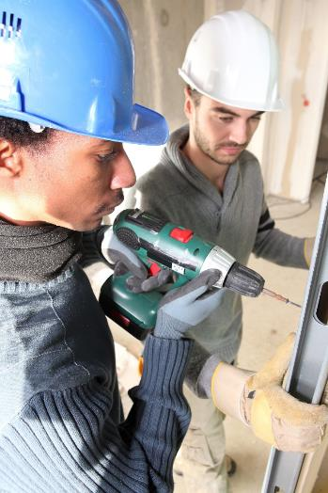
Varför är detta ett problem?
Förlängd studietid för att klara SFI
Längre tid till självförsörjning
Ökade kostnader för kommunen
Minskad integration och ökad segregation
Psykisk ohälsa
Skuldsättning
Notes:
Ett exempel gavs av en person som har bott i Sverige i ett och ett halvt år, men inte tycker sig ha lärt sig något på SFI eftersom man inte har haft några fysiska träffar. Många behöver pedagogisk hjälp på plats. Ju sämre kunskaperna är i svenska desto större blir problemet på individnivå.
Bristande digital förmåga hos såväl dem som lär sig svenska som hela samhället.

Slide 4
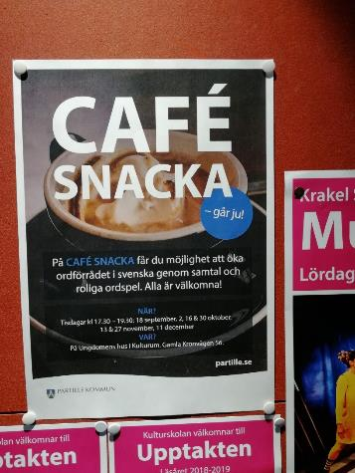
Vad har orsakat problemet?
Pandemin
Distansundervisning via digitala medier
Ovana att bedriva självständiga studier
Avsaknad av teknisk utrustning
Allt är stängt, så man kan inte öva språket
Ökad tid i hemmet
Notes:
Mindre klassrumsundervisning
Svårt särskilt för dem med låg studiebakgrund att ta till sig undervisningen.
Svårt med självständiga studier
Ovana vid att använda datorer eller
utrustning eller uppkoppling saknas
Mindre mänskliga kontakter
Ökad tid i hemmet: rapportering från hemlandet
Stökigt hemma. Barn som hålls hemma från förskolan m m

Slide 5
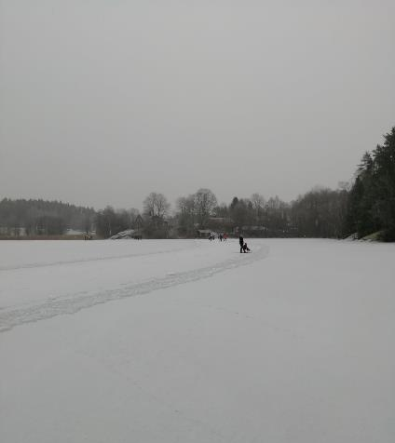
Problemets omfattning
Problemets omfattning är stor eftersom många människor berörs under lång tid och kanske för all framtid.
Notes:
Hur omfattande är problemet?
Dra paralleller med föräldrar som är hemma med små barn.
Vi kommer aldrig tillbaka till det gamla- distans håller i sig

Slide 6
Finns fastlagda mål?
Arbetsförmedlingen: Så snabbt som möjligt lära sig svenska, hitta ett jobb och klara sin egen försörjning.
SFI ska ge grundläggande kunskaper i svenska.
Individen vill finna sig tillrätta i det nya samhället och arbeta med det hen vill.
Under pandemin ska undervisningen fortgå.
Notes:
För språkutvecklingen?
Motstridiga

Slide 7
Omformulerade mål
Språkutvecklingen ska fortskrida i oförminskad takt
Undervisningen ska anpassas
Den digitala kompetensen i den egna verksamheten ska öka
Notes:
Behöver mål omformuleras?

Slide 8
Föreslagna mål
Språkutvecklingen ska inte hämmas av några andra faktorer än dem som är direkt orsakade av pandemin.
Undervisningen ska kunna bedrivas på distans.
Notes:
Ska mål föreslås?
Olika nivåer, för samhället, för individen

Slide 9
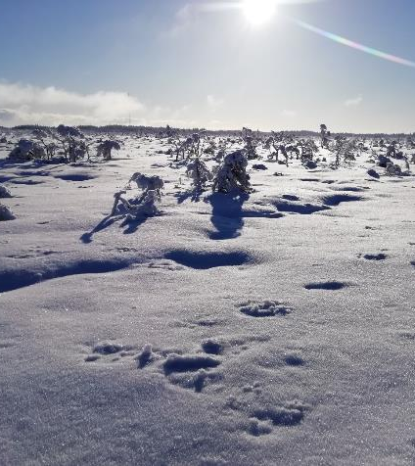
Målkonflikter
De metoder som används för att nå språkmålen kan inte användas eftersom de strider mot pandemirestriktionerna
Kommunens viktigaste verksamheter (vård, skola och omsorg) går före, även under pandemin.
Notes:
Finns målkonflikter? Självklart. Måste identifieras och hanteras.

Slide 10
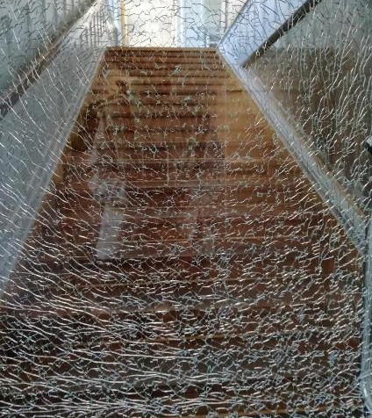
Om ingenting görs
Problemet kvarstår, dvs språkutvecklingen stannar av eller går rentav bakåt
Försämrad integration och ökad segregation
Lång tid till självförsörjning
Det sociala livet påverkas negativt
Lokalsamhället riskerar att tappa kommunikationsmöjligheterna med alla sina invånare
Svårt att verkställa utbildningsplikten
Ökade kostnader för samhället
Notes:
Vad händer om ingenting görs? – 0- alternativet

Slide 11
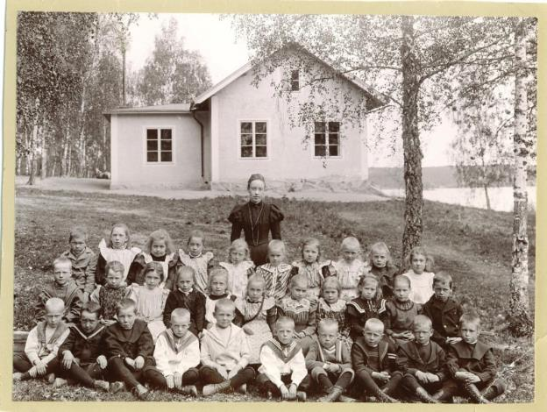
Möjliga åtgärder
Organisera coronasäker fysisk undervisning
Snabbkurs i Zoom, Teams, Skype m m
Skapa och/eller installera appar
Filma och visa på youtube
Digital läxhjälp
Studie- och yrkesvägledning
Samarbete mellan studiehandledare och lärare
Kombinera undervisning och praktik
Notes:
Brainstorming
En del åtgärder är generella andra mer specifikt inriktade på distansundervisning
Digital språkvän

Slide 12
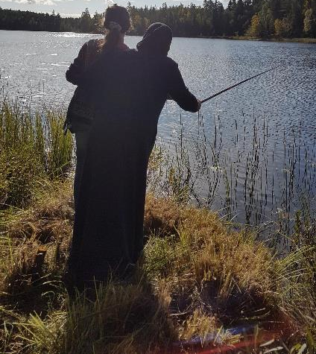
Styrmedel
Vad tror ni krävs?
Notes:
Vilka styrmedel behövs?
Rektorernas engagemang
Tätare uppföljningar

Slide 13
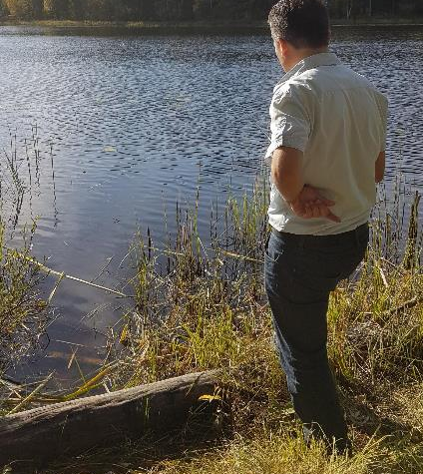
Tänkbara åtgärder
En länsgemensam åtgärd som stöttar utbildningsväsendet genom att underlätta distansundervisning:
Anpassade datakurser för dem som är ovana vid datorer.

Slide 14
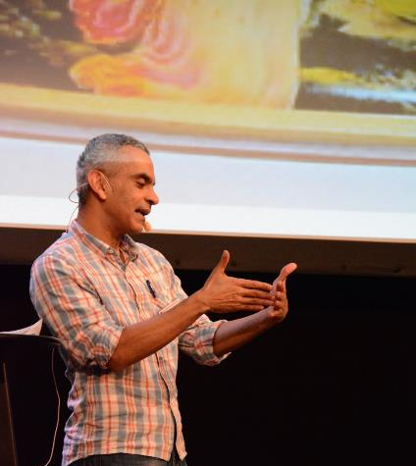
Hur kan åtgärden lösa problemet?
Gemensamt § 37-projekt där en digital utbildningsplattform och –metod sprids regionalt.
Distansundervisning underlättas.
Språkinlärningen fortgår.
Notes:
Syftet är att implementera metoden på SFI.

Slide 15
Samband mellan åtgärd och mål
Metoden:
Relationsskapande insatser skapar
motivation till utbildning i digitala metoder och
underlättar inlärning via digitala medier
varvid språkinlärningen fortskrider

Slide 16
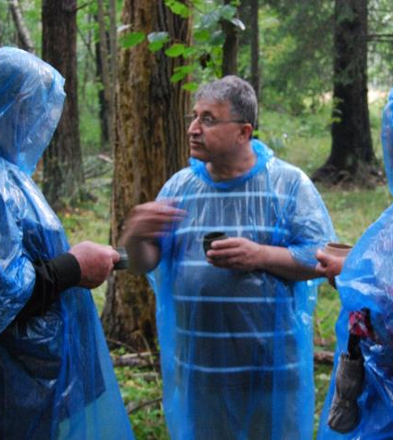
Sidofaktorer som kan påverka
Forsknings- och kunskapsunderlag
Komplement som språkvandring, språkcafé, språkvän, samtalsarenor m m
Möjlighet att skapa coronasäkra undervisningsgrupper
Elevens situation i hemmet
Notes:
Vilka sidofaktorer finns och hur kan de påverka måluppfyllelsen?

Slide 17
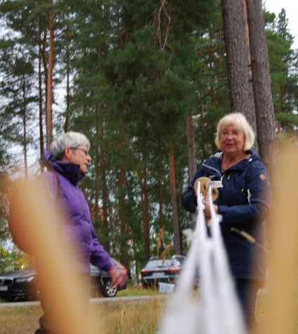
Krav för måluppfyllelse
Motivation
Organisatorisk förmåga
Rektorernas och lärarnas engagemang
Digital plattform
Teknisk utrustning och uppkoppling
Uppföljning
Notes:
Vad krävs för att åtgärden ska leda till målet?

Slide 18
Tack för uppmärksamheten
Lucie Riad, Länsstyrelsen
Notes:
Vad krävs för att åtgärden ska leda till målet?

